Slide 1


Нормативные правовые и методологические основы организации информационно-аналитической работы в ОВД
Профилактика незаконного оборота
наркотиков, межведомственное
взаимодействие по данному вопросу
и пути его совершенствования
Заместитель начальника
главного управления по наркоконтролю и противодействию торговле людьми КМ МВД Республики Беларусь
Андрей Владимирович
Кудрицкий

Slide 2

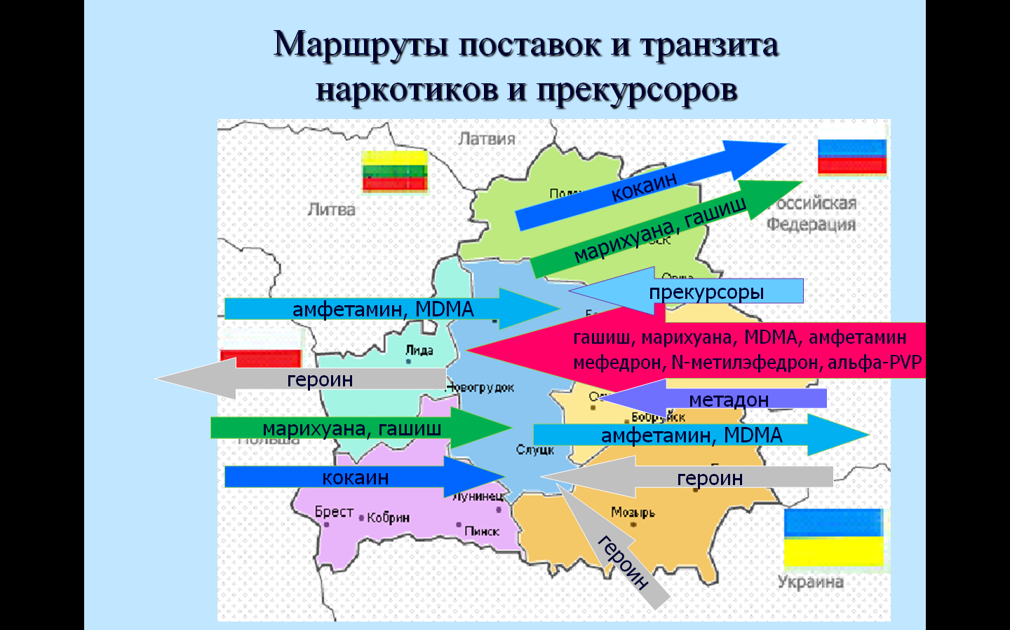

Slide 3
Декрет Президента Республики Беларусь от 28 декабря 2014 г. № 6
«О неотложных мерах по противодействию незаконному обороту наркотиков»
Данным Декретом Министерство внутренних дел
уполномочено на осуществление координации деятельности государственных органов (организаций) в сфере противодействия незаконному обороту наркотиков

Slide 4
Комплексный план мероприятий по профилактике наркомании и противодействию незаконному обороту наркотиков, социальной реабилитации наркозависимых лиц на 2025 – 2026 годы
Комплексный план разработан в целях проведения системной и скоординированной работы всех заинтересованных субъектов профилактики.
Более 50 мероприятий, включенных в план, направлены на недопущение осложнения обстановки в сфере противодействия незаконному обороту наркотических средств, психотропных веществ, их прекурсоров и аналогов, совершенствование системы профилактики наркомании, лечения и социальной реабилитации наркозависимых лиц

Slide 5
Информационная стратегия
по профилактике наркопотребления и
противодействия незаконному обороту
наркотиков в Республике Беларусь
на 2020-2025 годы
Основными задачами стратегии являются:
содействие пониманию населением всех аспектов такого явления, как наркомания, а также противодействия распространению наркотиков;
создание положительного имиджа государства в вопросах противодействия незаконному обороту наркотиков, профилактики их потребления, социальной реабилитации лиц, больных наркоманией

Slide 6
Комплексный план по борьбе с преступностью и коррупцией на 2023–2025 годы
В план включены мероприятия, направленные на рассмотрение вопросов о корректировке действующего законодательства в сфере незаконного оборота наркотиков (введение ответственности за пропаганду наркотиков)

Slide 7
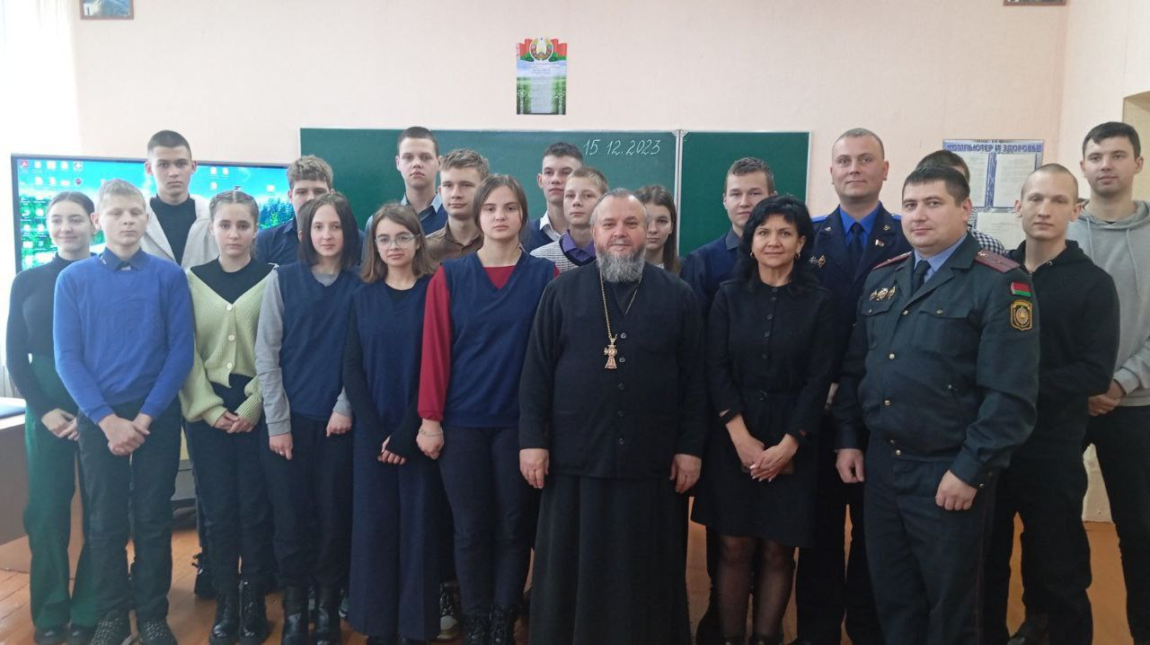
Профилактические мероприятия с участием всех субъектов профилактики

Slide 8
Приказ МВД от 05.09.2022 № 228
«Об организации работы по профилактике, выявлению, пресечению преступлений и административных правонарушений в сфере незаконного оборота наркотиков»
Инструкция охватывает все возможные направления деятельности милиции, определяет зоны ответственности подразделений криминальной милиции, милиции общественной безопасности, иных подразделений ОВД и внутренних войск, устанавливает порядок обмена информацией между ними.

Slide 9
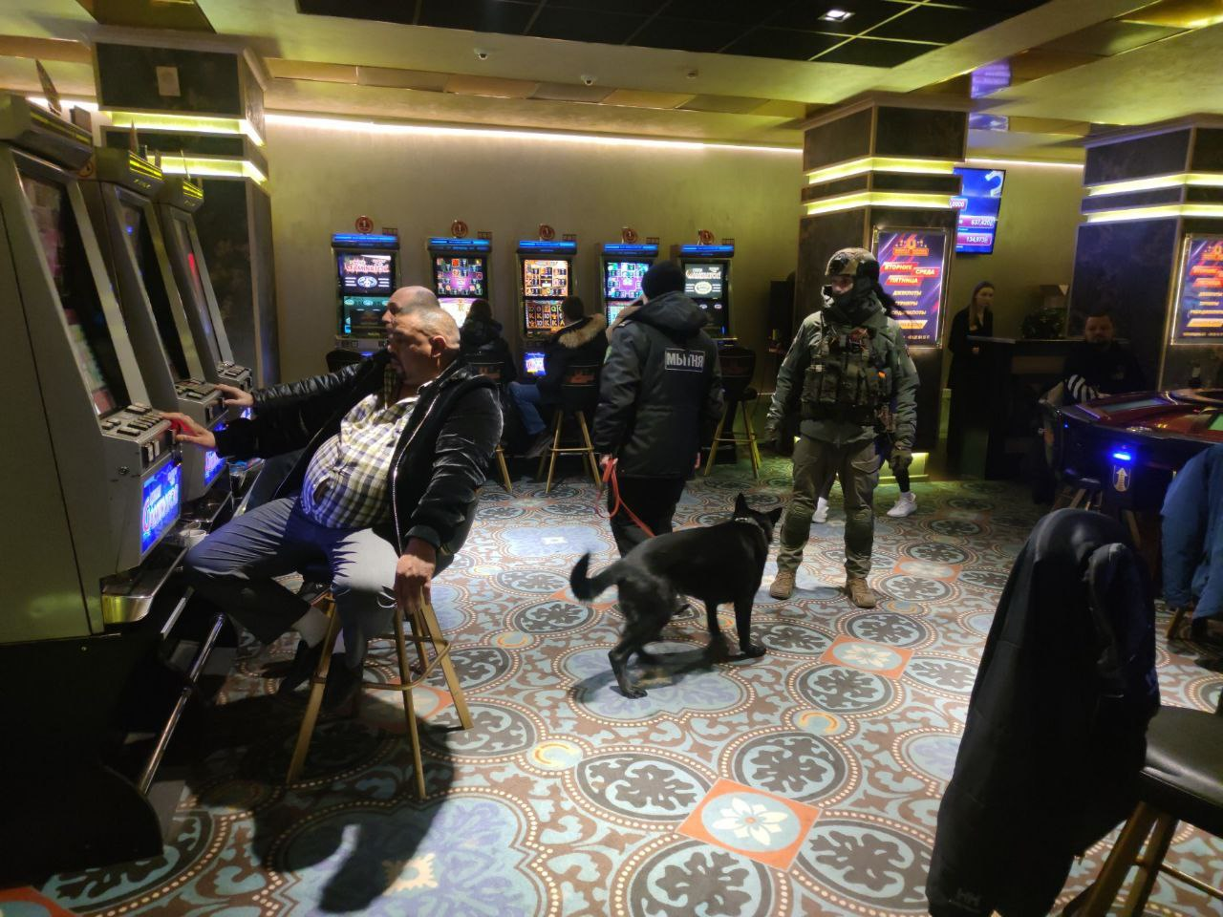
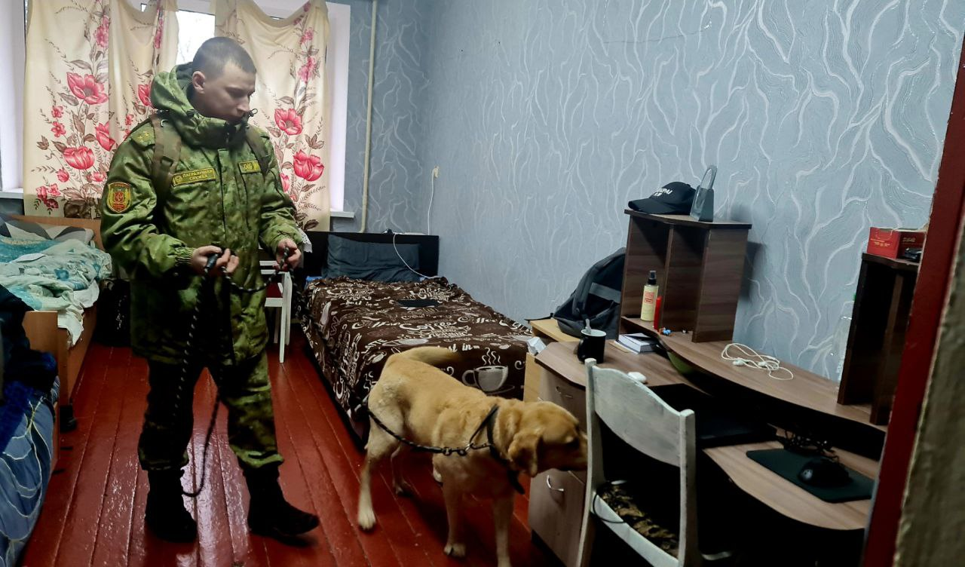
Проведение комплекса оперативно-профилактических мероприятий

Slide 10

Группа «STOP наркотик» в мессенджере Telegram

Slide 11
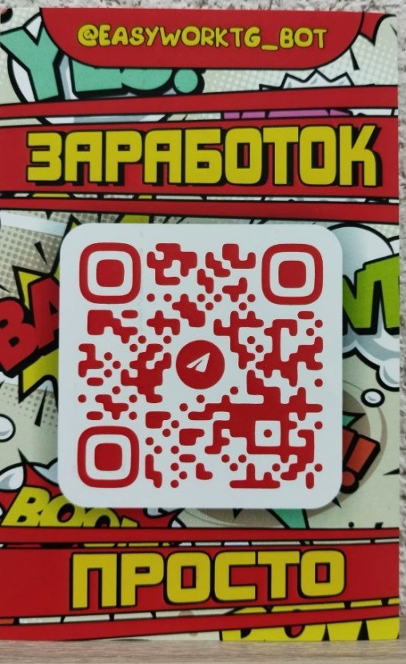
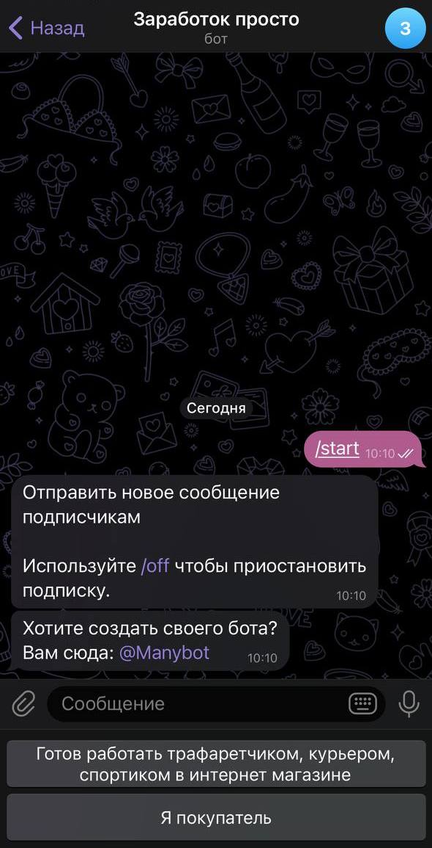
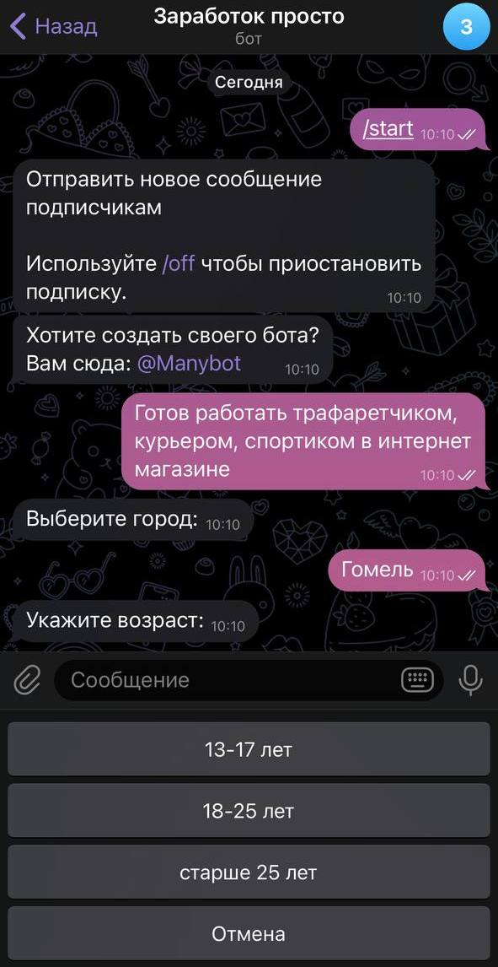
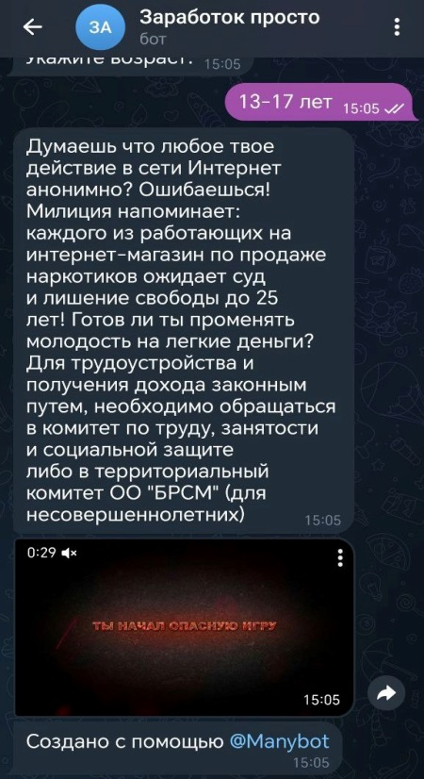
Внедрение новых методов профилактики
Создание чат-бота, призывающего отказаться от незаконных действий с наркотиками, выбрав легальный способ заработка денежных средств

Slide 12
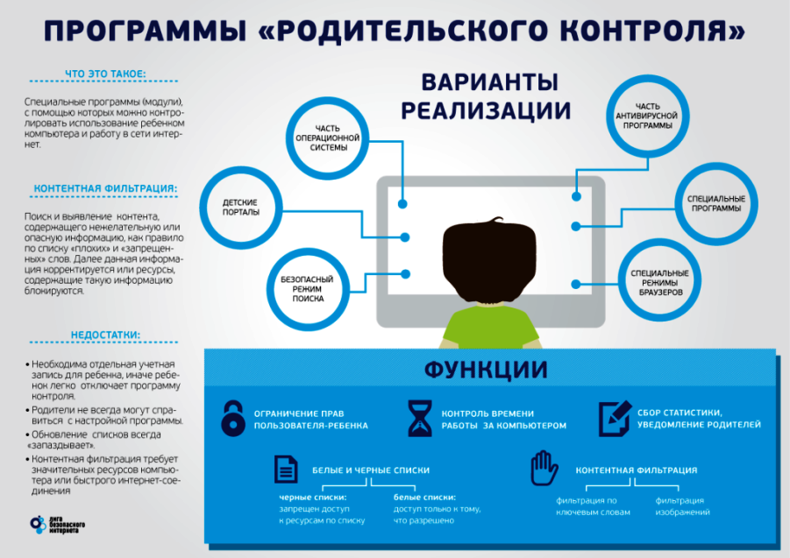

Slide 13








ЕДИНЫЙ КОНСУЛЬТАЦИОННЫЙ ЦЕНТР «ВАМ ЗДЕСЬ ПОМОГУТ» В ФОРМАТЕ 24/7
IP - ТЕЛЕФОНИЯ И АТС
ОНЛАЙН – КАНАЛЫ
МЕССЕНДЖЕРЫ И СОЦ. СЕТИ
ГИБКОСТЬ НАСТРОЕК
Notes:
Это один из краеугольных камней всего проекта. Мы добиваемся того, чтобы люди общались с людьми – это сильный критерий доверия к нашему проекту. Мы хотим добиться результата, когда в любое время суток, в любой день года человек мог бы получить ответ на свой вопрос. Этот формат 27 / 7 будет поддерживаться подключением к консультационному центру различных каналов обмена информацией:
Телефонная связь
Онлайн – чат
Заказ обратного звонка
Отправка сообщения
Мессенджеры
Социальные сети
Роботы

Slide 14


ЗАВИСИМЫЕ И СОЗАВИСИМЫЕ
ПОМОЩЬ
ДЕТИ И ПОДРОСТКИ КАК ГРУППА РИСКА
ПРОФИЛАКТИКА
АКТИВНОЕ ГРАЖДАНСКОЕ ОБЩЕСТВО
ПАРТНЕРСТВО

Slide 15
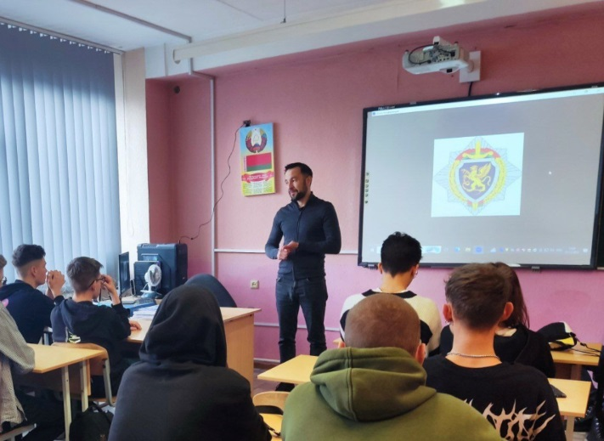
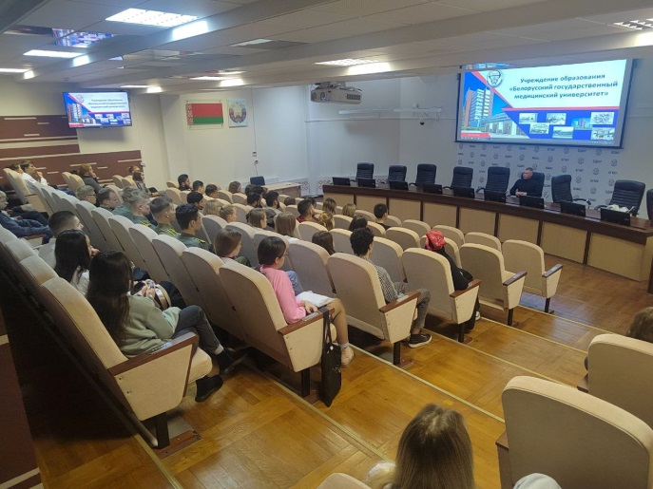
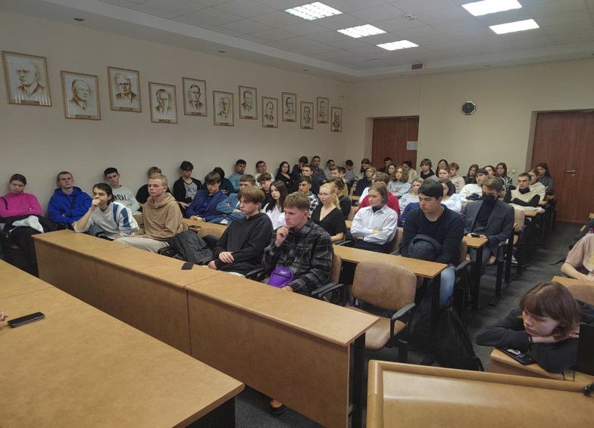
Проведение для учащихся учреждений образования онлайн стримингов с привлечением лиц, осужденных за незаконный оборот наркотиков и отбывающих наказания в местах лишения свободы в учреждениях
ДИН МВД Республики Беларусь

Slide 16
Осуществляя профилактическую работу, МВД тесно взаимодействует с общественными объединениями и организациями:
ОО «Белорусский республиканский союз молодежи»
РОО «Белая Русь»
БОО «Позитивное движение»
РОО «Матери против наркотиков»
Фонд «Центр здоровой молодежи»
Сообщество анонимные наркоманы
Местный реабилитационный центр «Феникс»

Slide 17
Динамика преступности с сфере незаконного оборота наркотиков

Slide 18
Количество доставлений в учреждения здравоохранения в связи с отравлением психоактивными веществами

Slide 19
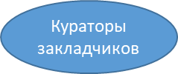
Схема преступной организации «Scorpion»
14
Руководство
Финансовый директор
Служба безопасности
Региональный куратор
Финансовый сектор
Сектор продаж
Сектор работы с персоналом
Трейдер
Бухгалтер
Финансист
Операторы продаж
Администраторы магазинов
Кураторы по персоналу
Техническая поддержка
Оптовые курьеры и розничные закладчики
Вербовщики
Дроповоды
Тестировщики
Потребители
Дропы
Трафаретчики
Коллекторы (спортики)

Slide 20
Основные приемы
распространения наркотиков в Интернете
Основные бесконтактные способы
распространения наркотиков в Республике Беларусь
через интернет-сайты автоматических продаж
с использованием программ для мгновенного обмена сообщениями
Интернет
DarkNet
VIPole
Telegram
Jabber

Slide 21



Современные финансовые инструменты
Электронные деньги
Криптовалюта

Slide 22
Нормативные правовые и методологические основы организации информационно-аналитической работы в ОВД
Спасибо за внимание
Заместитель начальника
главного управления по наркоконтролю и противодействию торговле людьми КМ МВД Республики Беларусь
Андрей Владимирович
Кудрицкий

